Slide 1
«Вредные привычки»
ИНФОРМАЦИЯ ДЛЯ РАЗМЫШЛЕНИЯ

Slide 2
Что можно назвать вредными привычками?
К вредным привычкам можно отнести следующие действия:
алкоголизм;
наркомания;
курение;
токсикомания;
игровая зависимость, или лудомания;
шопингомания - «навязчивая магазинная зависимость», или ониомания

Slide 3
Вредную привычку можно рассматривать как болезнь или патологическую зависимость. Но наряду с вредными привычками существуют неполезные действия, которые нельзя рассматривать как болезнь, но которые возникают из-за неуравновешенности нервной системы.

Slide 4
Откуда появляются вредные привычки?
Любое неполезное действие, например, такое как выпивка, может вызвать склонность к алкоголизму и, в конце концов, перерасти в болезнь, если это действие будет повторяться из раза в раз и закрепится на подсознательном уровне как «приятное». В этом случае, закрепившись подсознательно, привычка может вызвать генетические изменения и перерасти в патологию. Зависимость формируется рядом последовательных уступок вредной наклонности и, чтобы вернуться к здоровой жизни, необходим целый ряд таких же последовательных усилий в одолении вредной тяги, которые не могут быть осуществлены без усилия воли.

Slide 5
Привыкание к вредному происходит незаметно, постепенно, раз от разу, когда человек в течение продолжительного времени совершает ряд уступок ветхому человеку в себе или окружающим. При этом формируется тяга к привычному необдуманному действию.

Slide 6
Курение — вдыхание дыма препаратов, преимущественно растительного происхождения, тлеющих в потоке вдыхаемого воздуха, с целью насыщения организма содержащимися в них активными веществами путём их возгонки и последующего всасывания в лёгких и дыхательных путях.

Slide 7
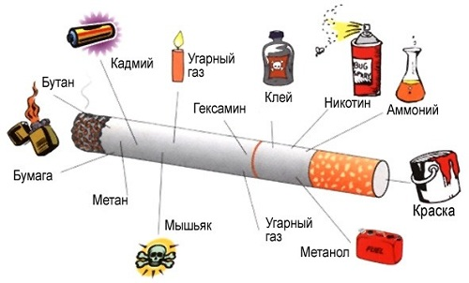
г
заголовок

Slide 8
Алкоголизм – самая распространенная вредная привычка, зачастую превращается в серьезное заболевание, характеризующееся болезненным пристрастием к алкоголю (этиловому спирту), с психической и физической зависимостью от него, сопровождающаяся систематическим потреблением алкогольных напитков несмотря на негативные последствия.

Slide 9
рпа
аккуу

Slide 10
Наркомания — хроническое прогредиентное (развитие болезни с нарастанием симптоматики) заболевание, вызванное употреблением веществ-наркотиков. Разные наркотики вызывают разную зависимость. Одни наркотики вызывают сильную психологическую зависимость, но не вызывают физической зависимости. Другие же, напротив, вызывают сильную физическую зависимость. Многие наркотики вызывают и физическую, и психологическую зависимость.

Slide 11
рпавв
невв

Slide 12
Игровая зависимость — предполагаемая форма психологической зависимости, проявляющаяся в навязчивом увлечении видеоиграми и компьютерными играми, а также лудомания – патологическая склонность к азартным играм заключается в частых повторных эпизодах участия в азартных играх, которые доминируют в жизни человека и ведут к снижению социальных, профессиональных, материальных и семейных ценностей, такой человек не уделяет должного внимания своим обязанностям в этих сферах.

Slide 13
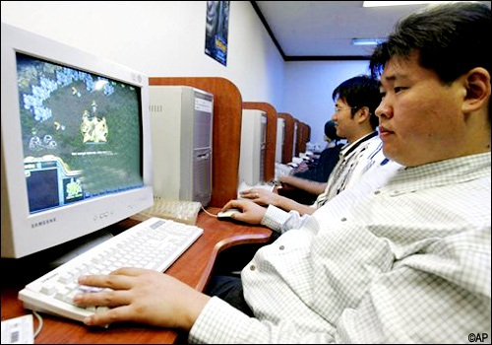
ннаап
жопггнпп

Slide 14
Ониомания (от греческих onios — для продажи, mania — безумие) — непреодолимое желание что-либо покупать, не обращая внимания на необходимость и последствия. Покупки становятся и отдыхом, и развлечением, и самостоятельным смыслом. В просторечии эту манию часто называют шопинголизм или шопоголизм.

Slide 15
типпаа
миипе

Slide 16
Есть много других вредных привычек: • Переедание • Телевизионная зависимость • Интернет-зависимость
Можно перечислять бесконечно…

Slide 17
Будьте осторожны с вредными привычками, зачастую они приводят к неблагоприятным последствиям, либо являются предвестниками серьезных заболеваний!!!
Прежде чем закурить, взять алкоголь или сесть за компьютер, ВСПОМНИТЕ – ВЫ НУЖНЫ ВАШИМ ДЕТЯМ!!!

